Slide 1
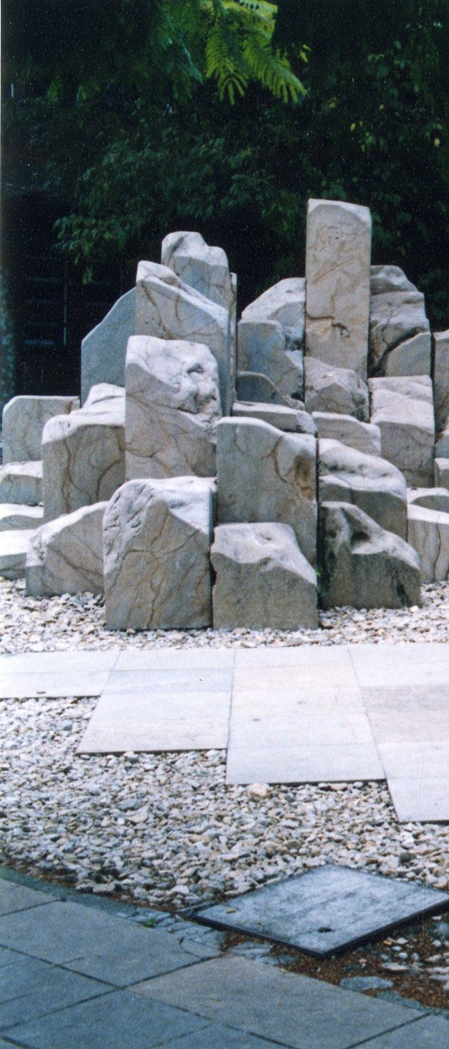
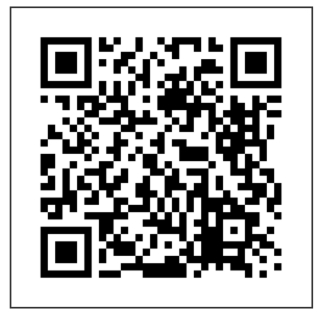

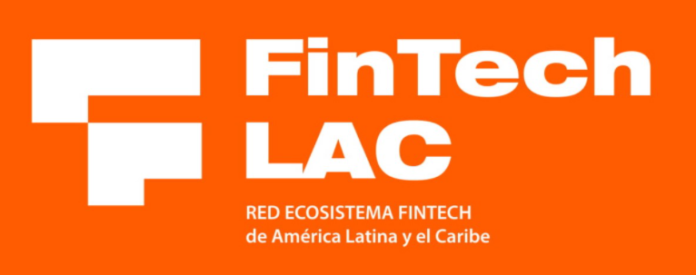

Integración de Datos y Prospectiva
Casos de Estudio – Reto Parcial II
Alejandro Peña P., I.M., M.Sc.,Ph.D.
japena@eafit.edu.co
Área de Gestión de la Información y Riesgos
Escuela de Administración
Visiting Researcher – DeMontfort University
Royal Academy – Legacy Award
www.eafit.edu.co
INSPIRA CREA TRANSFORMA

Slide 2

Caso de Estudio – Reto Parcial II
Monitoreo & Gobernanza del Dato
Contenido
Monitoreo de Riesgos
Gobernanza del Dato
Concepto Big Data
Business Intelligence & Business Analytics
Data Mining
DataWarehouse
DataMarts
Proceso BI
Monitoreo Riesgos
Madurez Datos
Risk & Insights
Dashoboards
Referencias
Caso de Estudio | Modelamiento del riesgo derivado de las operaciones del negocio de una FINTECH.
Objetivos del Negocio | Una FINTECH quiere estimar las pérdidas asociadas con el riesgo derivado de los fallos tecnológicos en transacciones de sus clientes a través de sus canales electrónicos.
Abstracción | Para la caracterización del Riesgo Operacional es necesario: Caracterizar la distribución agregada de pérdidas (LDA) como resultado del producto entre la frecuencia y la severidad. Para esta caracterización es necesario calcular: Media, Varianza, Asimetría, Opvar, Número de Pérdidas Esperadas, Número de Pérdidas No Esperadas, y Número de Pérdidas Catastróficas. Llevar a cabo la Clusterización de las variables de frecuencia y severidad mediante el modelo K-Medoids. Llevar a cabo la construcción de la matriz de pérdidas y de la matriz de eventos de pérdida, e identificar cuales son las pérdidas que se ubican en la Celda 2,3 de la matriz de eventos.
Técnica para utilizar | Para la representación de variables aleatorias de Frecuencia y Severidad como variables aleatorias lingüísticas, se utilizarán los modelos de Clustering o Agrupamiento (K-Means).
Archivos | 5. Fallos Tecnológicos.xlsx

Slide 3

Muchas Gracias

